Slide 1


Tervetuloa Verkkopuntariin!
Notes:
1. Tapaaminen
Teema: turvallisuuden tunne, merkitys ja alkuinnostus
Päätavoite: ryhmäytyminen ja uskon luominen, että muutos on mahdollista
Tervetuloa!
Ohjaaja ajoissa paikalla
Etänä: diaesityksen jako Powerpoint-liven kautta, jolloin näet diojen muistiinpanojen kommentit
Jokaisen mukaan liittyvän tervehtiminen etunimellä
Mikrofonien testaus (pyydä tarvittaessa tulemaan 10-15 min ennen alkua
paikalle tai tee testaus jonain edeltävänä päivänä)

Slide 2

Tänään ohjelmassa:
Mistä Verkkopuntarissa on kyse?
Miten osallistuminen tukee sinua?
Hyvässä ryhmässä
Elintapamuutos – mitä se
tarkoittaa tässä ohjelmassa?
5. Miksi tämä on tärkeää sinulle?
6. Ensiaskeleet Verkkopuntarissa
7. Yhteenveto ja jatkosuunnitelma
Notes:
Esittäytyminen & ohjelma
Ohjaaja/t esittäytyvät
Käydään läpi tämän päivän ohjelma:
Aloitetaan siitä, mistä Verkkopuntarissa on kyse ja miten siihen osallistuminen tukee sinua
Käydään läpi teidän toiveet ryhmälle ja vahvistetaan ryhmän säännöt
Keskustellaan elintapamuutoksesta ja miksi elintapojen tarkastelu on tärkeää sinulle juuri nyt
Lopuksi vedetään yhteen ja tehdään jatkosuunnitelma

Slide 3
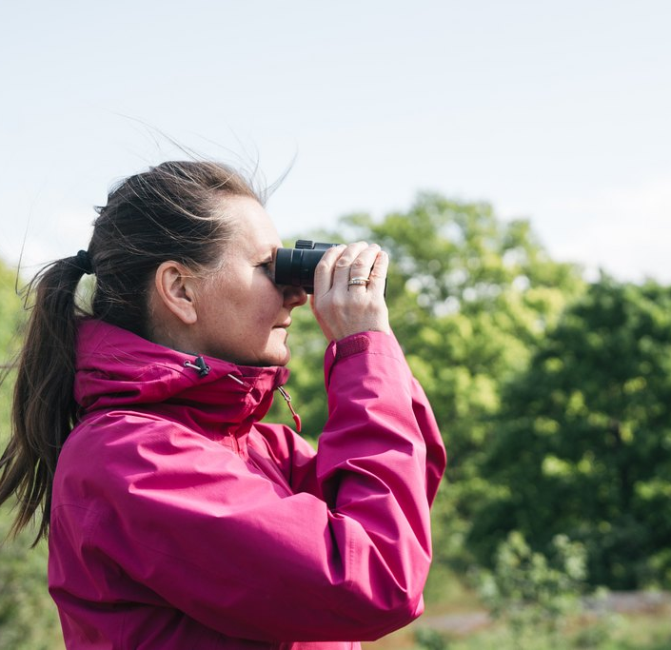
Tekninen tuki
Etunimi Sukunimi
Sähköpostiosoite
p. (puhelinnumero)
Notes:
Tekninen tuki (jos saatavilla)
Mikäli tapaamisen aikana et näe esitystä, voit poistua tapaamisesta ja liittyä siihen uudelleen.
Tarvittaessa voit olla yhteydessä tapaamisen tukihenkilöön, joka on (nimi) soittamalla tai sähköpostilla.
(Tekninen tukihenkilö kirjoittaa yhteystietonsa myös chatiin)
(Tukihenkilön kuvan voi vaihtaa tähän dialle)
Olisiko kenelläkään jotain kysyttävää tai huomioita tässä kohtaa?

Slide 4

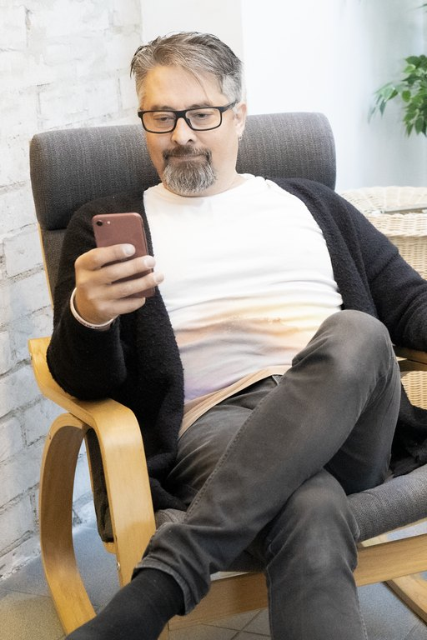
Toiminnot
Voit:
lähettää reaktioita
keskustella chatissa
laittaa kameran ja mikrofonin päälle ja pois
pyytää puheenvuoroa
Mikrofonin voi pitää suljettuina, jos sinulla ei ole puheenvuoro käynnissä.
Notes:
Toiminnot
Kannustan teitä kommentoimaan, auttamaan toisia ja kertomaan esim. omista oivalluksista myös chatissa.
Keskitytään tähän hetkeen ja laittakaa ilmoitukset pois ääniltä puhelimesta, jos se on mahdollista, niin saat parhaan hyödyn tästä tapaamisesta.
Kameran ja mikrofonin voi pitää suljettuina, jos sinulla ei ole puheenvuoro käynnissä.

Slide 5
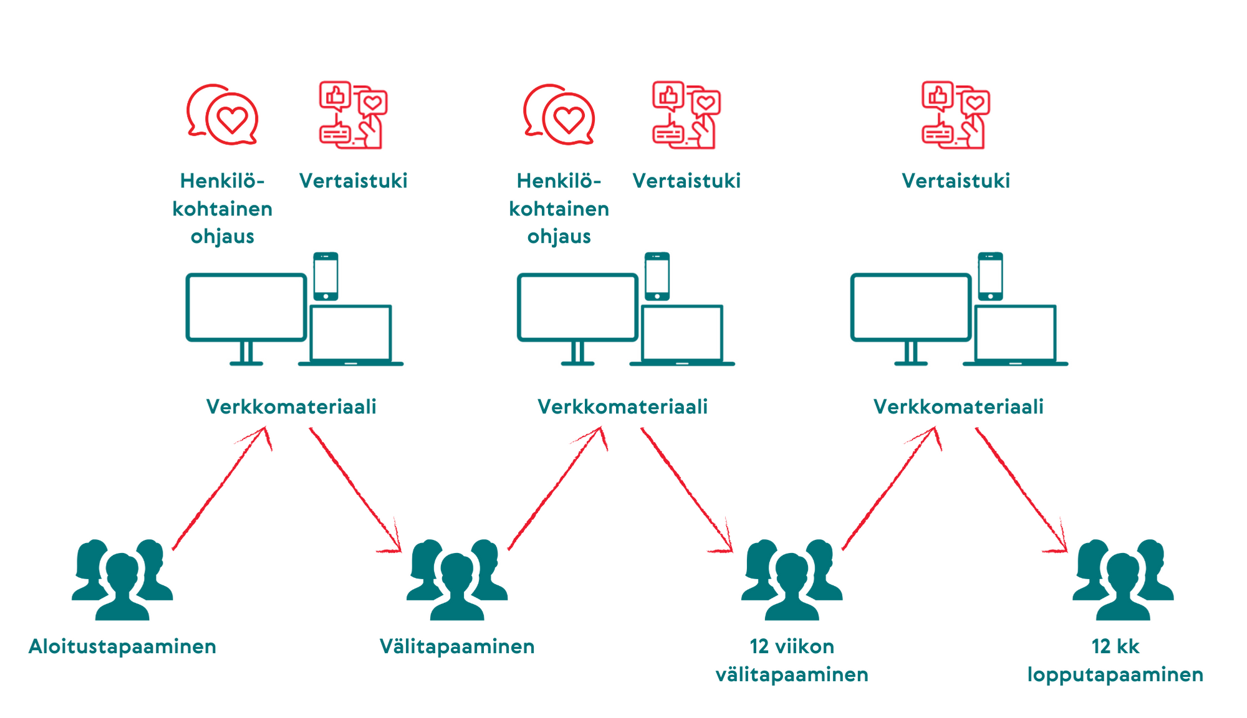
1. Mistä Verkkopuntarissa on kyse?
Notes:
Ohjelman esittely
Verkkopuntari on ohjelma pysyvien elintapamuutosten tukeen.
Pääteemat ovat ravitsemus, liikkuminen, voimavarat ja lepo.
Ohjelma alkaa 12 viikon ohjatulla vaiheella, jolloin sinun mahdollista käydä yksilöllistä ohjauskeskustelua ohjaajasi kanssa. Tämän jälkeen alkaa ylläpitovaihe.
Sinulla on vuoden ajan käytössäsi Verkkopuntarin materiaali, omaseuranta ja ryhmäkeskustelu.
Ryhmä tapaa toisensa kolme kertaa ohjatun vaiheen aikana sekä vuoden kohdalla (tai ryhmän tarpeiden ja ohjaajan resurssin puitteissa useammin). Osallistujilla on käytössään Verkkopuntarin materiaalia sekä ryhmän tarjoama vertaistuki kokonaisen vuoden ajan.

Slide 6
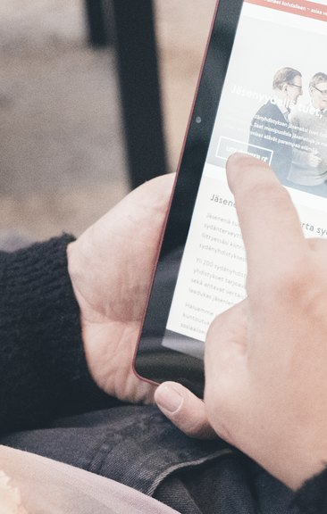
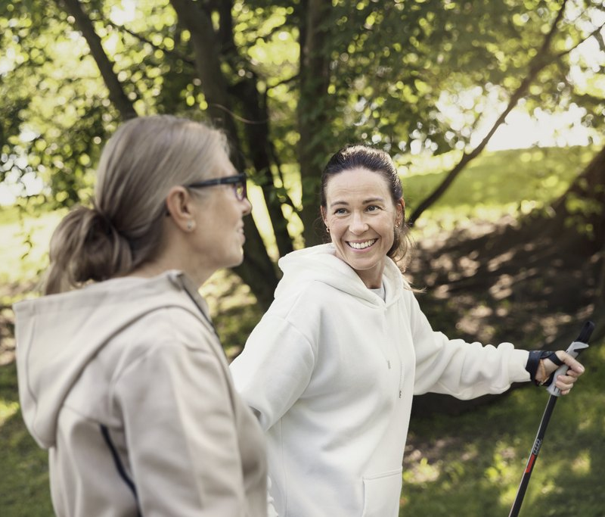
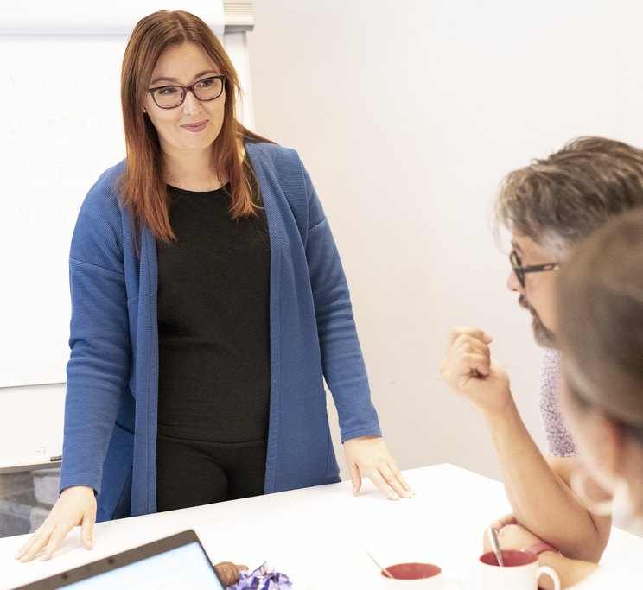
2. Miten osallistuminen tukee sinua?
Digitaalisen ohjelman ja käytännön
tekojen yhdistelmä tutkitusti voi
auttaa elintapamuutosten teossa.
Vertaistuki voi auttaa elintapojen omaksumisessa: kokemuksia jakamalla, kuuntelemalla ja yhdessä oppimalla.
Itsenäinen tutustuminen materiaaleihin auttaa tutkailemaan omaa tilannetta, suunnittelemaan toimintaa ja etenemistä.
Ohjauskeskustelumahdollisuus vahvistaa yksilöllistä tukea.

Slide 7

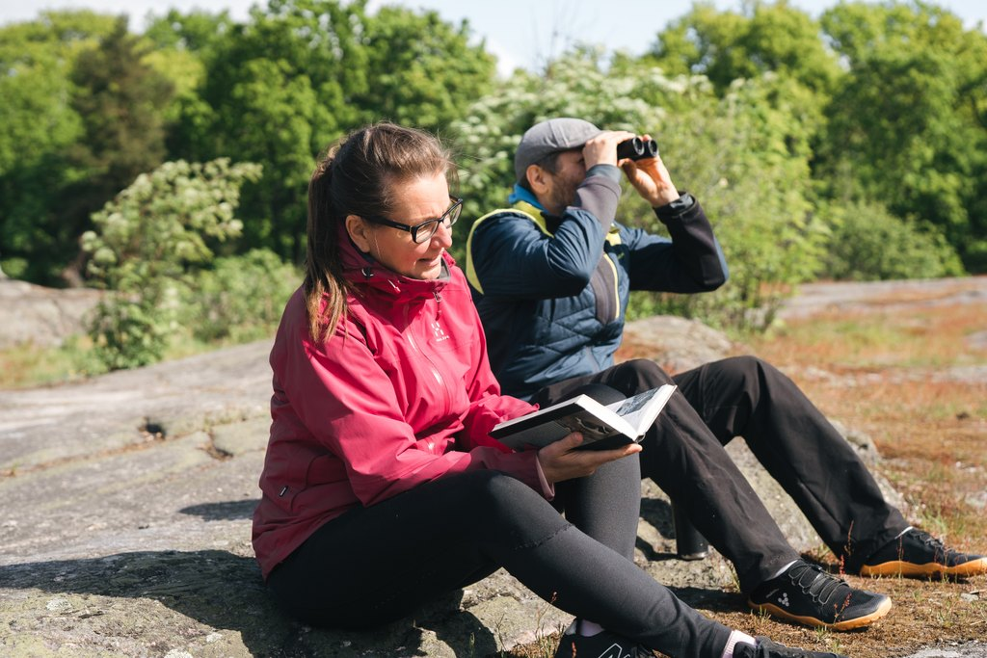
Mikä pieni arkinen asia on tänään sujunut hyvin?
Notes:
Virittäytyminen
Mikä pieni arkinen asia on tänään jo sujunut hyvin?
Lämmittely (kysymys, johon on nopea ja turvallinen vastata):
Tavoite: luoda turvallinen ilmapiiri, madaltaa osallistumisen kynnystä ja käynnistää ryhmäytyminen
Tehtävä: esittäydy parillesi ja kerro, mikä pieni arkinen asia on tänään sujunut hyvin.
Palataan lopuksi yhteen ja tehdään esittelykierros, jossa jokainen esittelee oman parinsa etunimen ja kertoo,
Mikä pieni arkinen asia hänellä on tänään sujunut hyvin.
ETÄ: chat tai mikrofoni (ohjaaja voi jakaa puheenvuorot)
LÄHI: post it -laput tai kierros ringissä
Vastausten kommentointi ohjaajalta kevyttä, ei analysoivaa.
Ohjaaja normalisoi vastaukset esim. ”Kaikki nämä mahtuvat tähän ryhmään” tms.

Slide 8
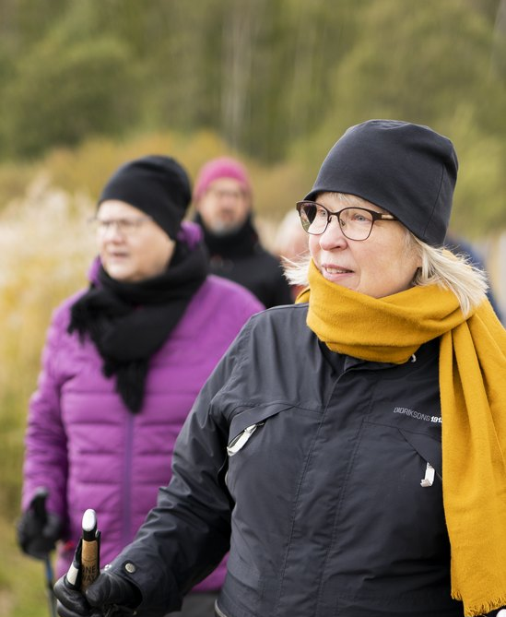
3. Hyvässä ryhmässä
Jatka lauseita:
1. Hyvässä ryhmässä…
2. Hyvässä ryhmässä on sovittu…
3. Hyvä ryhmän ohjaaja…
Notes:
Sääntöjen pohjustaminen
Tavoite: vahvistaa osallistamista ja ryhmään sitouttamista.
Virittäytyminen
Jokainen tekee oman näköistään muutosta. Ryhmän pelisäännöt on hyvä luoda yhdessä ja siinä voidaan hyödyntää tätä tehtävää.
​
Tehtävä Ohjaaja lukee vuorotellen esim. minuutin välein yhden lauseen alun. Osallistuja kirjoittaa lauseen lopun itselleen ja jatkaa lausetta.
Vastaaminen
Etä: 1. mietitään hetki itse -> pariporina -> jaetaan ryhmässä (chat/mikrofoni)
Lähi: 1. mietitään hetki itse -> pariporina -> jaetaan ryhmässä (esim. kootaan post it -laput esim. fläppitaululle tai kierros ringissä)
Jos toteutat etänä pienryhmät, niin kysymyksen voi lähettää pienryhmiin (Teams: megafonin kuva)

Slide 9
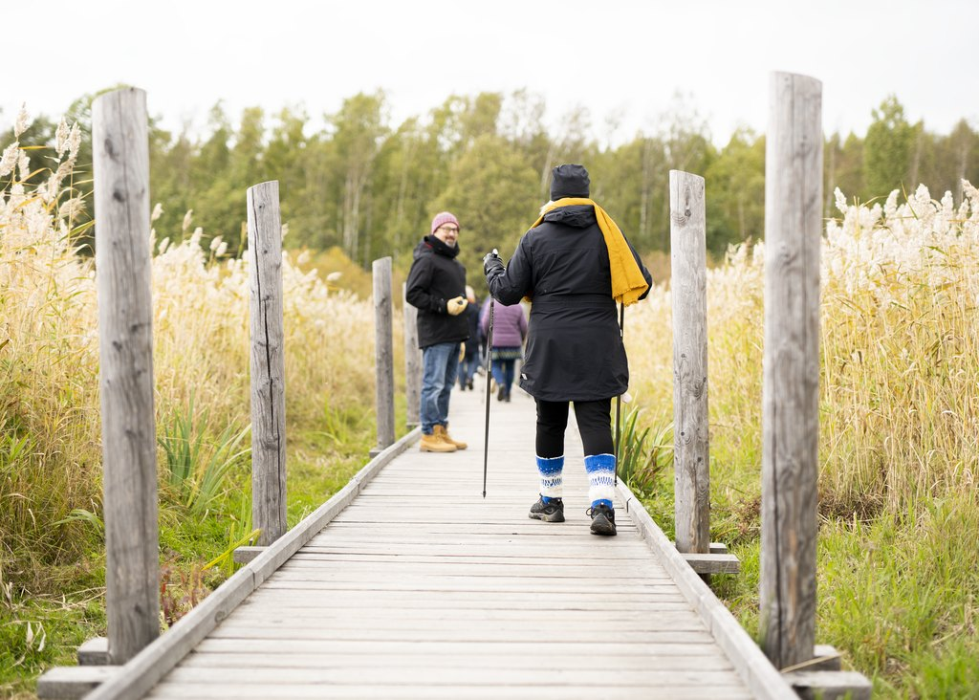
Ryhmän säännöt​
Kaikki käsiteltävät asiat ovat luottamuksellisia. Jokaisella on oikeus puhua tai olla puhumatta.
Ryhmän ulkopuolella voin puhua asioista, jotka koskevat minua tai sitä, mitä olen oppinut.
Jokainen voi osallistua ryhmän toimintaan omalla tavallaan.
Notes:
Varmistetaan, että ryhmälle sopii säännöt
Koetteko ehdotukset ryhmän säännöiksi hyväksyttäviksi ja oikeudenmukaisiksi? Haluaisitteko täydentää tai muokata sääntöjä?
Tarvittaessa muokataan/täydennetään
Kiitetään osallistujia ja jatketaan eteenpäin.

Slide 10
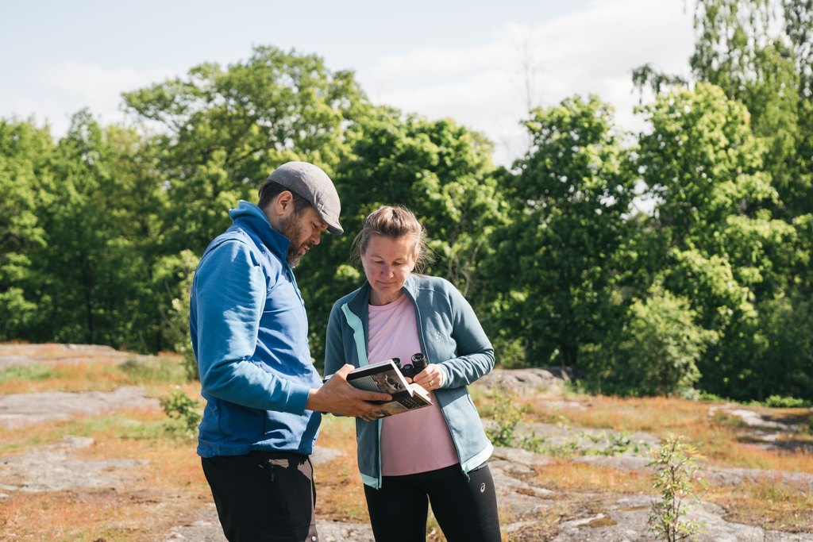
4. Elintapamuutos – mitä se tarkoittaa tässä ohjelmassa?
Kyse ei ole pikaprojektista, vaan ytimessä ovat pienet, kestävät muutokset ja tottumukset.
Muutoksen ei tarvitse olla itsetarkoitus. Osallistuminen auttaa tunnistamaan olemassa olevan hyvän: mitä teet hyvin jo tällä hetkellä ja mitä asioita haluat jatkossa ylläpitää.
Voit asettaa oman tavoitteesi sen
perusteella, mikä sinulle on tärkeää ja sopii tämänhetkiseen elämäntilanteeseesi ja voimavaroihisi.
Notes:
Elintapamuutos tässä ohjelmassa
Elintapamuutos, joka perustuu pelkkään itsekuriin, voi kantaa hetken aikaa varsinkin silloin, jos ihmisellä on energiaa, motivaatiota ja aikaa ja ihmisellä on motivaatio ”ottaa itseään niskasta kiinni”.
Kuurimaisissa toteutuksissa haasteita tulee viimeistään silloin vastaan, kun ihmisen elämään tulee kuormitusta, ristiriitoja, muuta ajateltavaa, stressaavaa tai yllättävää, jolloin tarmo monesti hiipuu. Tällöin voi pohtia, ovatko tavoitteet liian kovat, omat rajoitukset liian ehdottomia tai sääntöjen noudattaminen liian kuormittavaa?
Elintapoja ”hallitaan” tutkitusti joustavalla suhtautumisella, sillä itsekuriin perustuvaan kuurimaiseen tekemiseen ei voi tukeutua loppuelämäksi, vaan elintapoihin on hyvä löytää tasapainoinen suhde. Verkkopuntarissa pyritään tukemaan joustavuutta, pysyvien muutosten vahvistamiseksi.

Slide 11
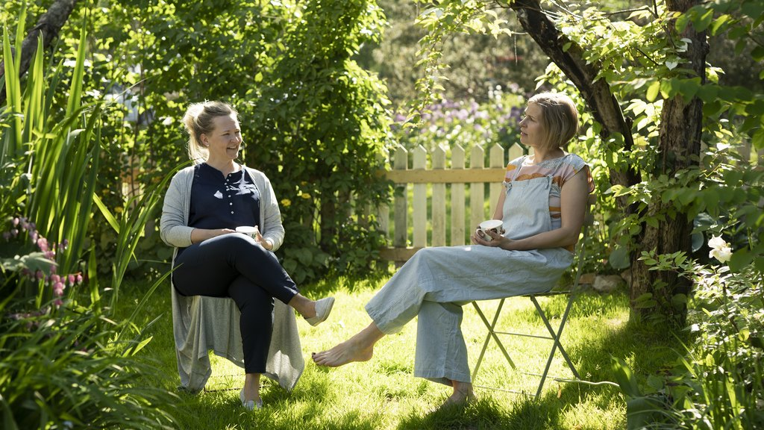
5. Miksi tämä on tärkeää sinulle?
Miksi elintapojen tarkastelu on sinulle tärkeää juuri nyt?
Notes:
Arvokeskustelu ja sitoutumisen tuki (15-20 min)
Keskustele parisi kanssa, miksi osallistuminen ja elintapojen pohtiminen on sinulle juuri nyt tärkeää?
Kerro ennen keskustelua, kuinka paljon keskustelulle on varattu aikaa. Esim. 5 min parikeskustelu.
Etä: pienryhmät (2-3 hlöä) tai jos ei pienryhmiä, ohjaaja voi jakaa puheenvuorot), purku: mikrofoni/chat
Lähi: pariporina, mahdollisesti post it -lapuille/fläppitaululle, ohjaaja kerää
Kun elintapamuutoksen pystyy yhdistämään itselle tärkeisiin asioihin, vahvistaa se sisäistä motivaatiota.
Olemme valmiimpia ponnistelemaan meille tärkeiden asioiden eteen.

Slide 12
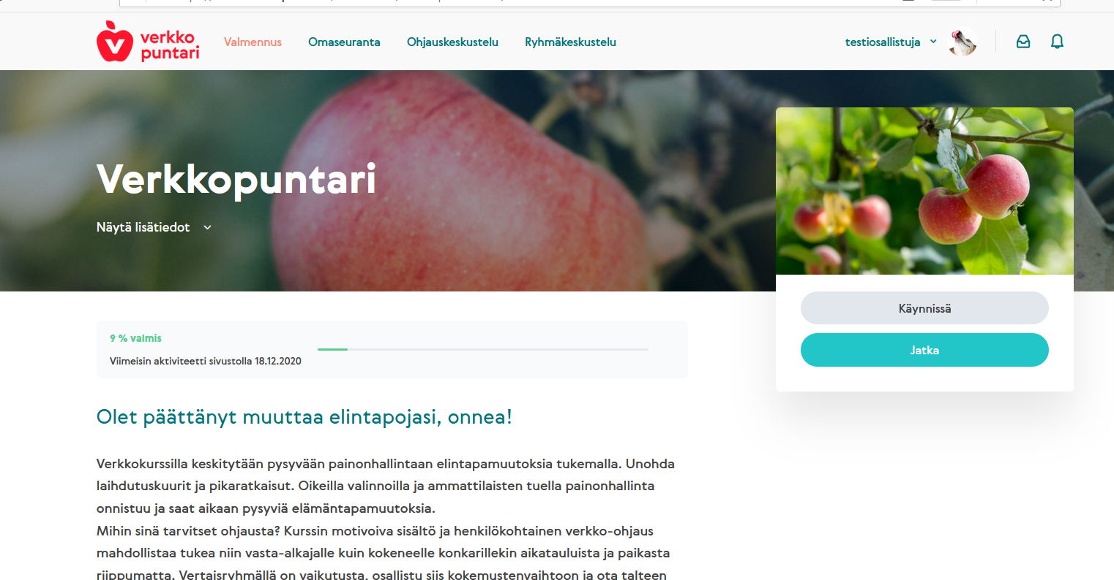
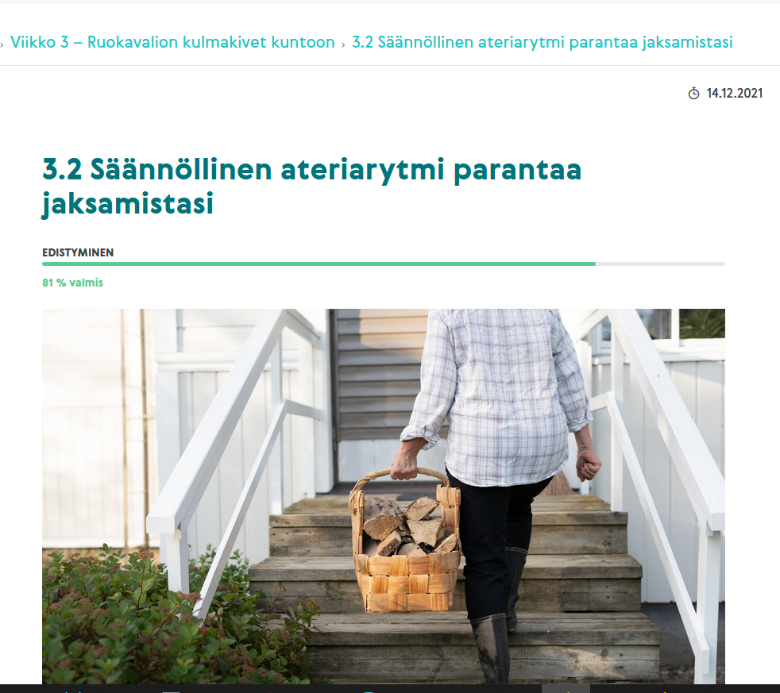
6. Ensiaskeleet Verkkopuntarissa
Ensimmäisellä viikolla tarkastelet elintapojasi ja voit halutessasi vastata ”Mikä on sinun tyylisi syödä, liikkua ja levätä?” -kyselyyn.
Toisella viikolla tarkennetaan tavoitetta ja voit halutessasi vastata tavoitekyselyyn. Jos haluat, voit pyytää kyselyhin palautetta ohjaajaltasi.
Ohjaus- ja ryhmäkeskustelu ovat käytössäsi.
Tekninen tuki:
Sydänliitto Satakunta
verkkopuntari@sydan.fi
050 342 8945
Notes:
Ensimmäiset viikot
Joka viikko sisältää tietoa, liikuntavinkkejä, pohdintakysymyksiä ja vapaaehtoisen viikkotehtävän.
Ensimmäisellä, viidennellä ja 11 viikolla voit halutessasi vastata ”Mikä on sinun tyylisi syödä, liikkua ja levätä?” -kyselyyn.
Toisella viikolla asetetaan tavoite. Tavoitetta tarkastellaan uudelleen viikoilla 5 ja 11.
Teknistä tukea saa tarvittaessa Sydänliitto Satakunnan Verkkopuntari-tiimiltä.
Riittää, että tekee riittävästi.

Slide 13

7. Yhteenveto
Tänään olemme:
Tutustuneet toisiimme
Aloittaneet yhteisen
elintapamuutosmatkan
Muistuttaneet itseämme, että muutos syntyy pienistä teoista
Pohdi hetki:
Mikä ajatus tai oivallus jäi tästä tapaamisesta mieleen?
Mikä on se pienin mahdollinen teko, joka tuntuu juuri nyt mahdolliselta kokeilla arjessa?
Seuraava tapaaminen:
Notes:
Yhteenveto
Pohdinta: .
- Voit vastata ääneen, chatissa tai vain mielessäsi.
.
Jatkosuunnitelma

Slide 14
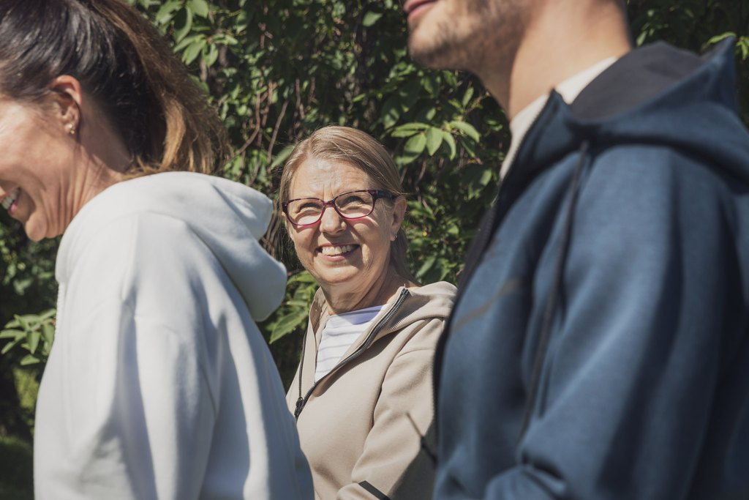
Sinun ei tarvitse tehdä kaikkea kerralla
- riittää, että jatkat.
Notes:
Kiitos ja rohkaisu: ”Hienoa, että olet täällä.”

